Slide 1
요리 레시피 및 맛집 소개 SNS
내 세끼를 부탁해
6조
발표자 : 201402406 이진원

Slide 2
설계
현재 진행 상황
역할분담
일정
INDEX

Slide 3
설계

Slide 4
설계
01
설계
02
03
DB table 구상 및 생성
04
05

Slide 5
설계
01
DB 테이블 구성
02
회원가입 (정보입력) - 아이디, 비밀번호, 이름, 전화번호
홈 화면 (정보 출력) - 아이디, 이름, 전화번호
모두의 레시피 (SNS) (정보 출력 ) - 대표사진 , 제목, 글쓴이 ID
내가 쓴 글 (정보 출력) - 대표사진, 제목, 자신의 ID
레시피 글을 클릭 (정보출력) - 제목, 요리 Tip, 재료, 요리에 필요한 사진 과 설명, 댓글, 댓글 쓴 사람의 ID, 댓글 쓴 날짜
댓글 (정보 입력) - 댓글, 댓글 쓴 사람의 ID, 댓글 쓴 날짜
03
04
05
Notes:
그림1 - 하나의 칩에 2개 이상의 코어를 탑재한 멀티 코어 CPU
그림2 - PC 시스템의 메인보드(주기판)에 CPU를 장착하는 모습

Slide 6
진행 상황

Slide 7
진행 상황
진행 상황
01
02
QnA 화면, 재료 추천 화면 UI 설계
홈 화면, 프로그램 선택 화면, 로그인 화면, 회원가입 화면 Layout 구현
홈 화면 변경
03
04
05
Notes:
그림1 - 하나의 칩에 2개 이상의 코어를 탑재한 멀티 코어 CPU
그림2 - PC 시스템의 메인보드(주기판)에 CPU를 장착하는 모습

Slide 8
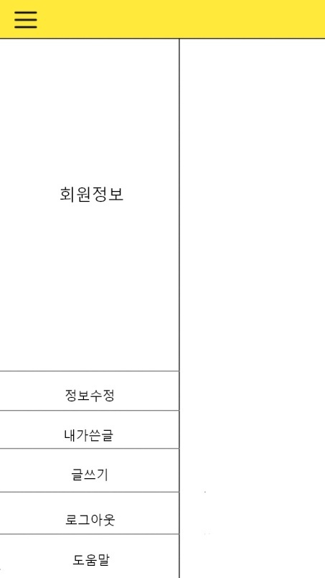
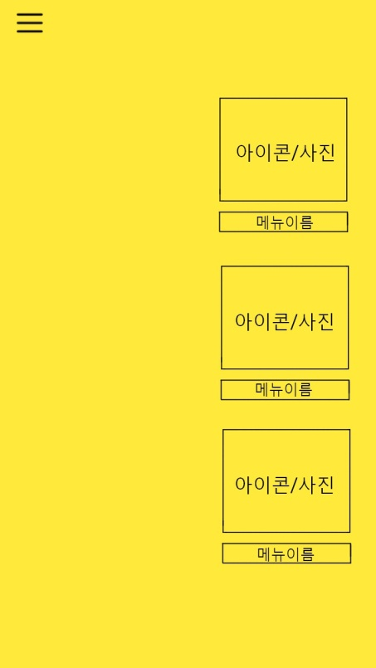
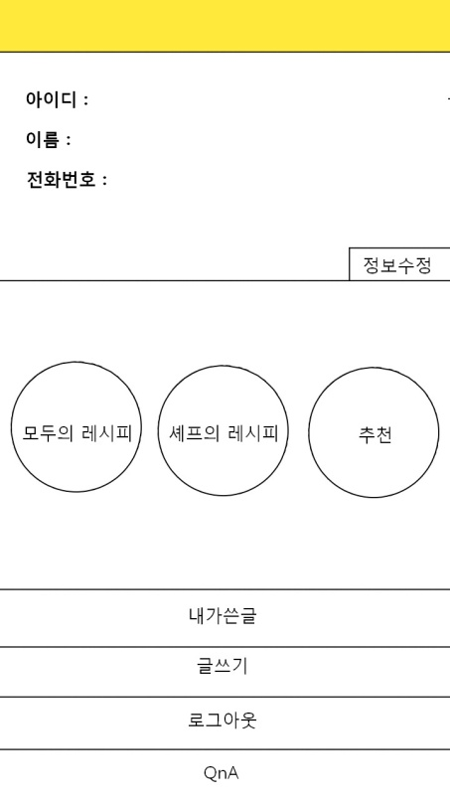
설계
01
홈 화면 UI 변경
02
03
04
05
Notes:
그림1 - 하나의 칩에 2개 이상의 코어를 탑재한 멀티 코어 CPU
그림2 - PC 시스템의 메인보드(주기판)에 CPU를 장착하는 모습

Slide 9
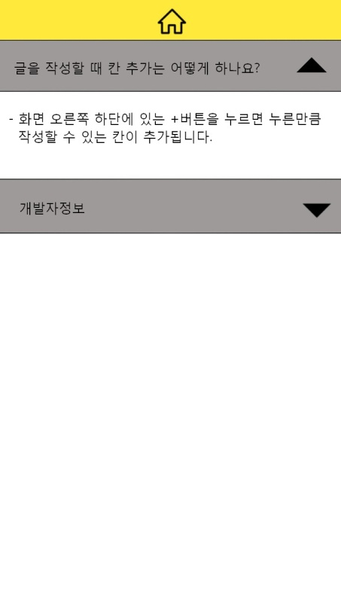
진행 상황
01
UI 설계
02
03
QnA 화면
04
05

Slide 10
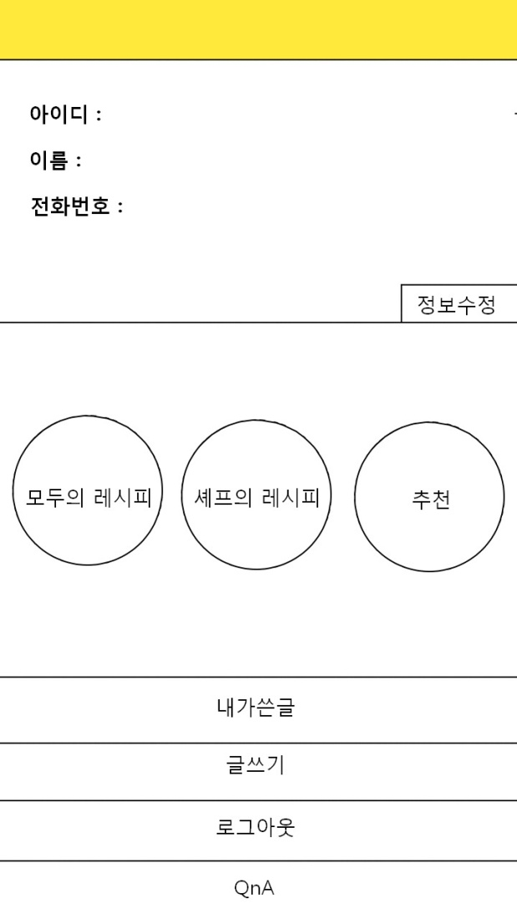
진행 상황
01
UI 설계
02
03
변경 된 홈 화면
04
05

Slide 11
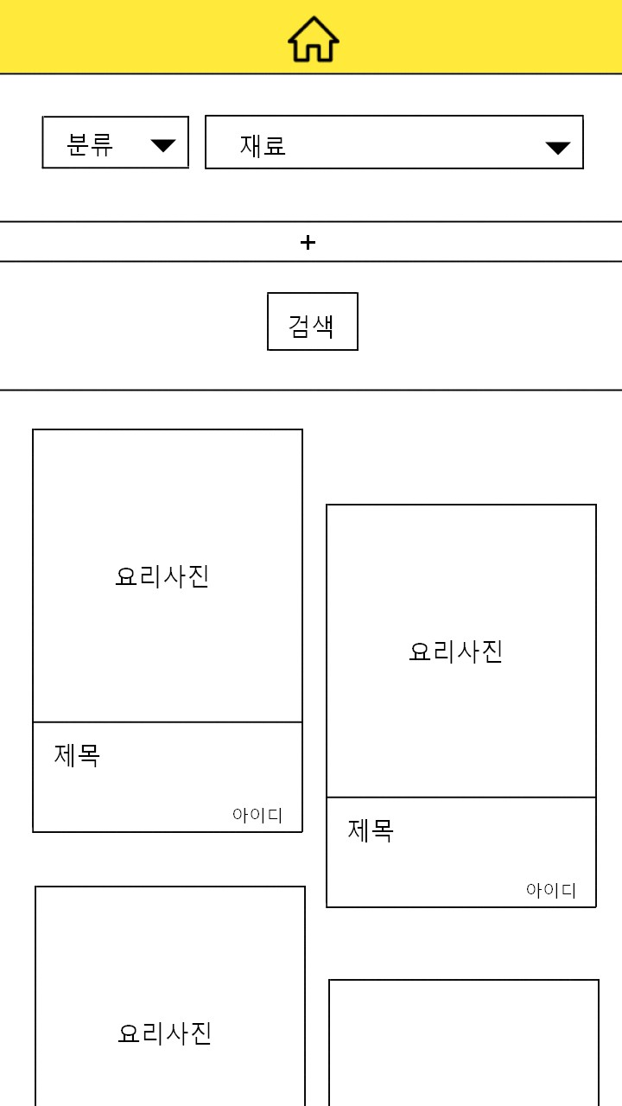
진행 상황
01
UI 설계
02
03
재료 추천 화면
04
05

Slide 12
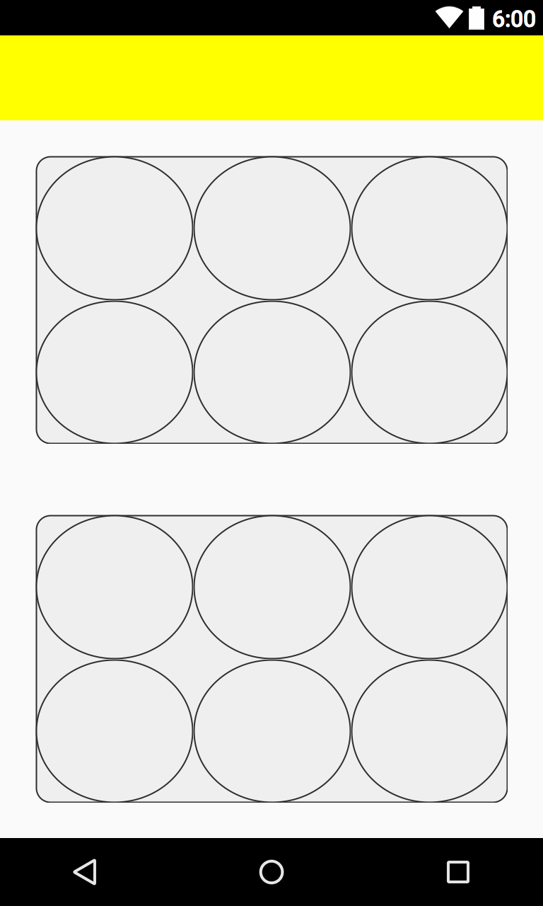
진행 상황
01
Layout 구현
02
03
프로그램 추천 화면
04
05

Slide 13
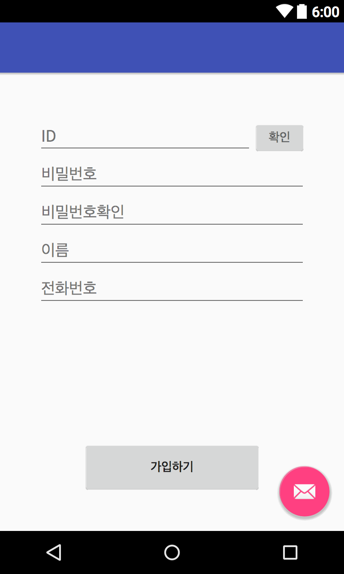
진행 상황
01
Layout 구현
02
03
회원가입 화면
04
05

Slide 14
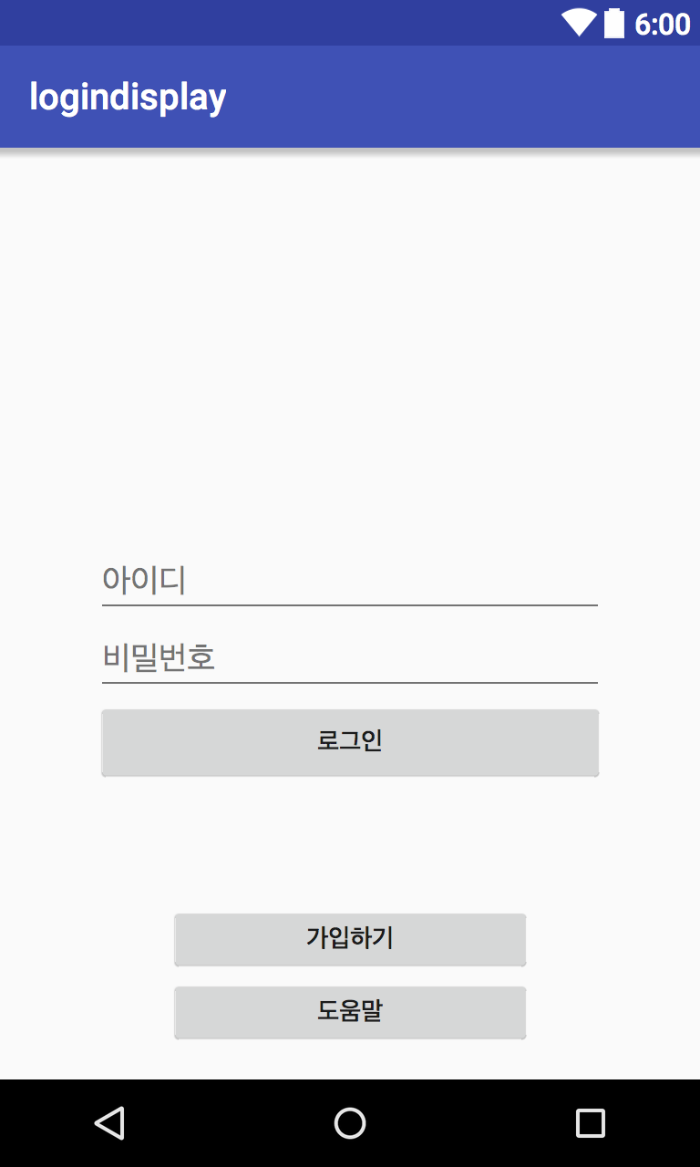
진행 상황
01
Layout 구현
02
03
로그인 화면
04
05

Slide 15
역할분담

Slide 16
역할 분담
01
역할분담
02
03
>> 201402365 손준택 : 안드로이드 총괄, 서버DB, 어플구현
>> 201402418 전소향 : 디자인, 안드로이드 기능 구현
>> 201402406 이진원 : 서버, DB
>> 201402357 박찬일 : 디자인, UI코딩
>> 201402383 윤승원 : UI코딩, 자료수집
04
05

Slide 17
일정

Slide 18
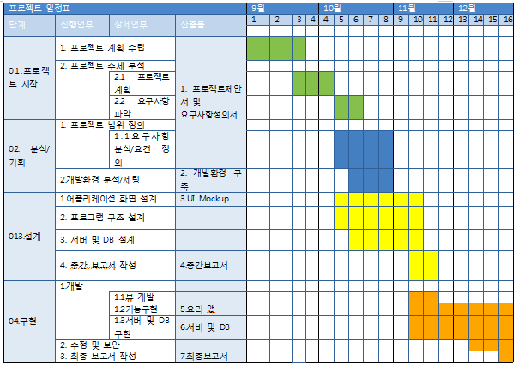
일정
01
추진일정
02
03
04
05

Slide 19
Q&A

